Slide 1
Административная ответственность за оскорбление в социальных сетях
Головко Т.С.,
социальный педагог МБОУ «СОШ № 41»

Slide 2
Оскорбление - это
унижение чести и достоинства другого лица, выраженное в неприличной форме. Неприличной считается открыто циничная, про-тиворечащая обществен-ной морали форма общения, унизительная для человека

Slide 3
Наказание…
Санкция по статье 5.61 кодекса РФ об админи-стративных правонаруше-ниях предусматривает на-казание для граждан в виде административного штрафа в размере от одной тысячи до трех тысяч рублей, на должностных лиц - от десяти тысяч до тридцати тысяч рублей; на юридических лиц - от пятидесяти тысяч до ста тысяч рублей

Slide 4
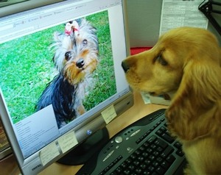
Наказание…
Оскорбление, содержащееся в публичном выступлении, публично демонстриру-ющемся произведении или средствах массовой информа-ции, влечет наложение административного штрафа на граждан в размере от трех тысяч до пяти тысяч рублей; на должностных лиц - от тридцати тысяч до пятидесяти тысяч рублей; на юридических лиц - от ста тысяч до пятисот тысяч рублей

Slide 5
К административной ответственности за оскорбление может быть привлечено лицо, достигшее 16 лет. Если правонарушителю исполнилось 16 лет, но не исполнилось 18 лет, дело будет рассматриваться комиссией по делам несовершеннолетних. Как правило, лица в возрасте от 16 до 18 лет, освобождаются комиссиями по делам несовершеннолетних от административной ответственности. К таким лицам применяются меры воздействия, не являющиеся -наказанием, например, предупреждение, передача под надзор родителей.
Привлечь же к административной ответственности лицо, не достигшее возраста 16 лет, закон не позволяет

Slide 6
Компенсация морального вреда
Что необходимо сделать?
Перед обращением в суд, следует позаботи-ться о доказательной базе в подтверждение факта авторства.
Распечатанные интер-нет-страницы, содержа-щие осокорбительные высказывания, необхо-димо заверить у нотариуса

